Slide 1
Stop program proveden po USZM 2012.-2018.

Slide 2
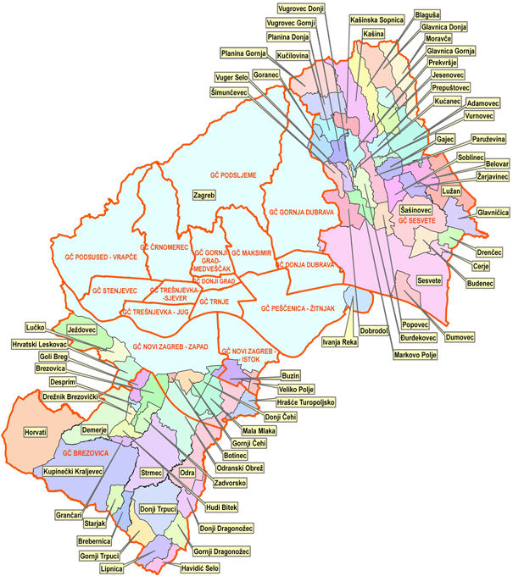
Provedeni pilot projekti do danas
U Gradu Zagrebu
Gradske četvrti:
Novi Zagreb zapad
Novi Zagreb istok
Trešnjevka jug
Trešnjevka sjever
Gornji grad
Donji grad
Trnje
Gradu Velika Gorica

Slide 3
Kako se djeluje kroz Stop program
Brza rekacija: brzo, posebno i dosljedno
Norma: suočavanje s posljedicama ponašanja
Kažnjavanje: povezano s prekršajem, prilagođeno pojedinom slučaju
Suočavanje s posljedicama za druge (žrtva, roditelji)
Povezivanje sa zajednicom
Bez evidencije

Slide 4
Stop program
Mapiranje pojedinog dijela grada
Pronalaženje potreba svih škola
Dogovor s udrugama tog područja o suradnji
Dogovor s policijom, redarima i socijalnom skrbi
Povezivanja s lokalnom zajednicom
Direktan rad s djecom i roditeljima
Evaluacija
Prikaz rezultata

Slide 5
Lanac partnera
Maloljetnik
Udruga sudaca za mladež, obiteljskih sudaca
Policija
Udruge
Roditelji
Stručna osoba, socijalni pedagog
redari

Slide 6
Loše ponašanje maloljetnika
Prvi put u policiji, zamijećen po redarima
Manji prekršaji
Suglasnost roditelja
Suglasnost maloljetnika
Upućen po policiji, redarima

Slide 7
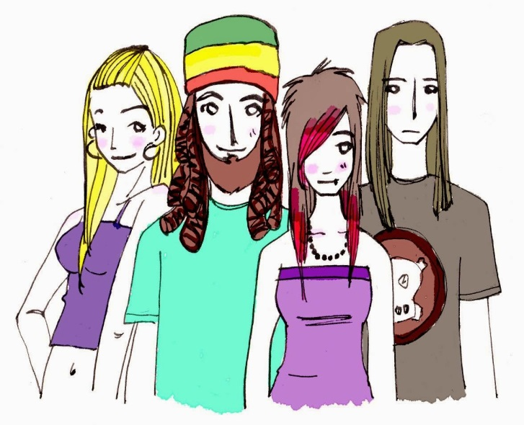
Aktivnosti u sklopu Stopa
Približno 5 sati po djetetu i roditelju sa stručnjakom
U lokalnoj udruzi rad od 4-8 sati
Približno 3 tjedana od lošeg ponašanja do završnog izvješća (pozitivnog)
Maloljetnici s drugim problemima upućeni u CZSS ili druge službe

Slide 8
Za uvođenje metode Stopa potrebno je: Obučiti socijalne radnike za ovaj specifični posao. Obučiti policiju i redare o ovoj metodi. Izgraditi mrežu partnera. Upornost i neovisnost onih koji su uključeni u program.

Slide 9
Udruga sudaca za mladež, obiteljskih sudaca i stručnjaka za djecu i mladež
Nagrada za sigurnost USZM-u, 2014.
Nagrada za promicanje dječjih prava predsjednici USZM-a
od Ministarstva socijalne skrbi, 2014.
Prikaz projekata na međunarodnoj sceni:
- IJJO Brisel
-ISPCAN Kuala Lumpur

Slide 10
Stop program
Više informacija možete saznati na portalu:
http://uszm.hr
Facebook Stop program

